Slide 1
VYNÁŠENÍ MORANY
18.3.2016

Slide 2
Dnes měla naše druhá třída příjemný zážitek.
Na hodinu prvouky jsme vyšli ven a pozorovali jsme změny v přírodě. Našli jsme mnoho rozkvetlých jarních květin, pozorovali jsme keře i živočichy.
Když jsme došli až k Labi, naskytla se nám zajímavá podívaná. Na břehu řeky stály děti z mateřské školy a házely něco do řeky. Až zblízka jsme poznali, že jsou to malé postavičky vyrobené z pečiva – malé Moranky. A jednu velkou měly připravenou na břehu.
Spolu s nimi jsme Moranu hodili do Labe, zamávali jsme jí a zazpívali a tím jsme vyprovodili zimu.
Moc jsme si to užili.

Slide 3
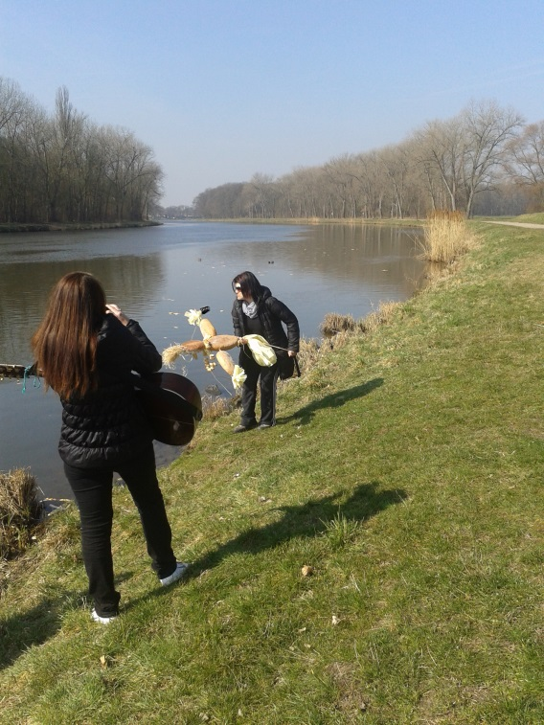
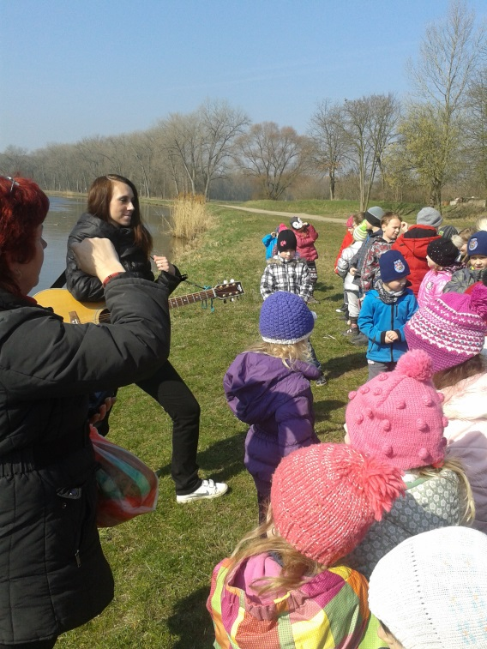
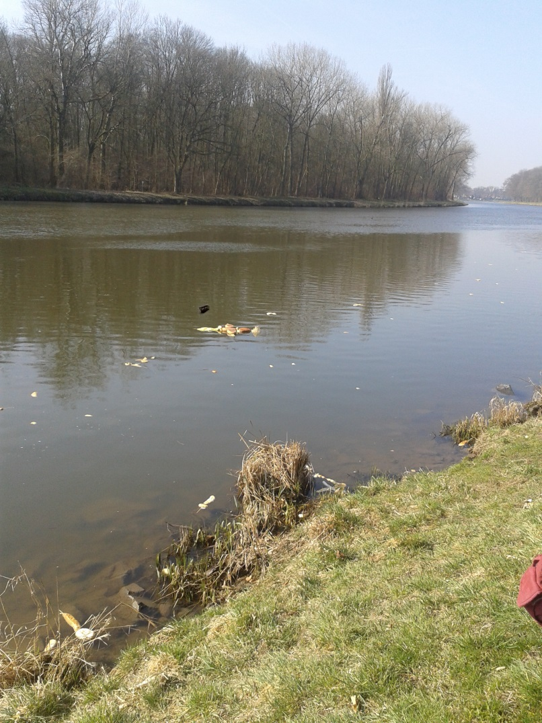

Slide 4
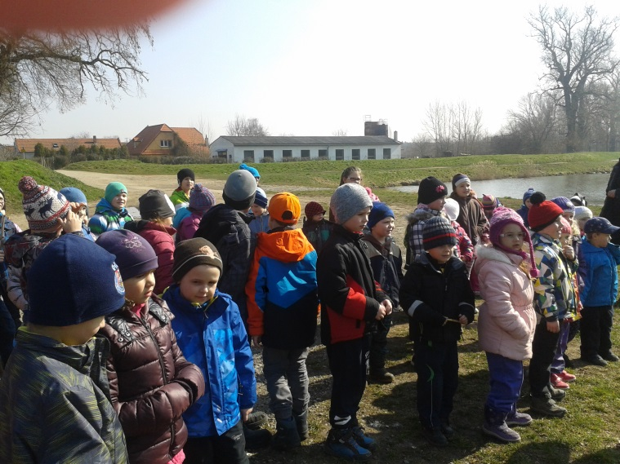
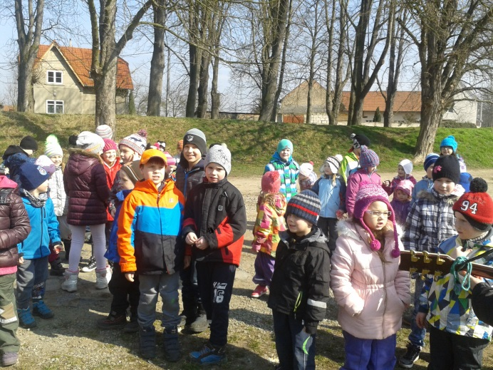

Slide 5
